Slide 1





Laboratório de Biodiversidade e Processos Microbianos
Visualização de dados
Pedro C. Junger
Doutorando no LMPB
(pedro.junger@gmail.com)
São Carlos, Outubro 2022

Slide 2

R aplicado à análise e visualização de dados biológicos
O que veremos nesta aula:
Importância da representação gráfica
Introdução a gramática de gráficos no R: usando ggplot2
Os cinco tipos de gráficos básicos
Exercícios

Slide 3
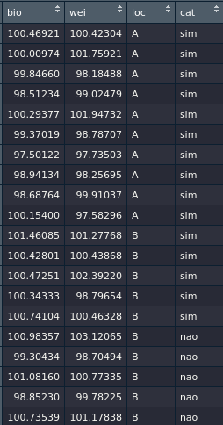
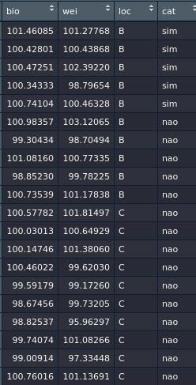
R aplicado à análise e visualização de dados biológicos
Por quê é importante fazer gráficos?
Quais conclusões tiramos ao analisar esta tabela de dados?

Slide 4
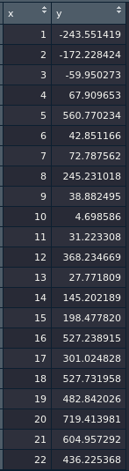
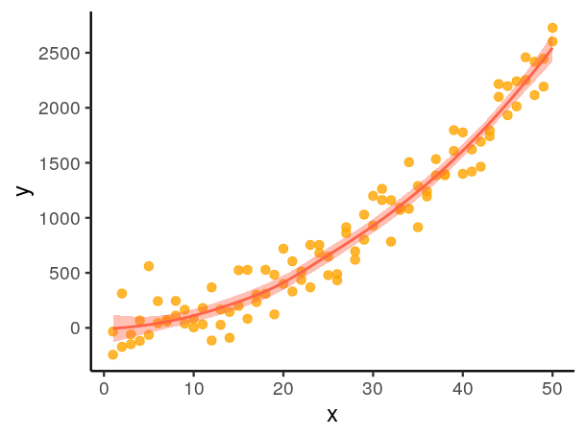
R aplicado à análise e visualização de dados biológicos
Por quê é importante fazer gráficos?
Qual você prefere, os dados em uma tabela ou em um gráfico?

Slide 5


R aplicado à análise e visualização de dados biológicos
Existem diversos pacotes no R-base:
Built-in package (função plot())
htmlwidgets
plot_ly
Ggplot2
...

Slide 6
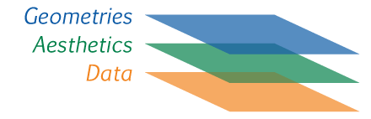
R aplicado à análise e visualização de dados biológicos
Introdução ao ggplot2:
ggplot2 = gramática dos gráficos

Slide 7

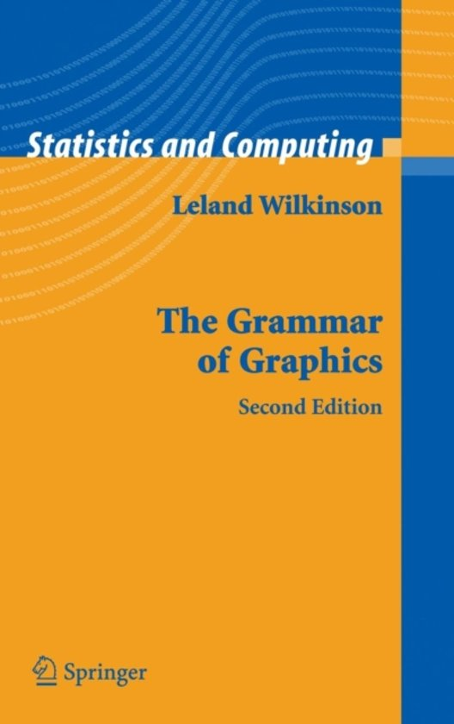
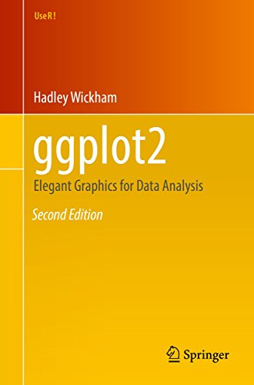
R aplicado à análise e visualização de dados biológicos
Breve história do ggplot2:
Hadley Wickham
Cientista Chefe do RStudio
Stanford University
Criador do ggplot2
Implementa uma adaptação da gramática dos gráficos em "layers".

Slide 8
R aplicado à análise e visualização de dados biológicos
Por quê o ggplot2?
Código livre e adaptável
Comunidade forte
Sintaxe muito mais simples que outros pacotes
Edição de gráficos mais rápida e fácil
Gera gráficos de alta qualidade para publicações, sites, apresentações, etc

Slide 9
R aplicado à análise e visualização de dados biológicos
O que é um gráfico?
A representação de variáveis mapeadas em atributos estéticos de objetos geométricos
Aesthetics
Geometries
Representação
Mapeamento

Slide 10
R aplicado à análise e visualização de dados biológicos
O que é um gráfico?
A representação de variáveis mapeadas em atributos estéticos de objetos geométricos
Aesthetics
Geometries
Representação
Mapeamento

Slide 11
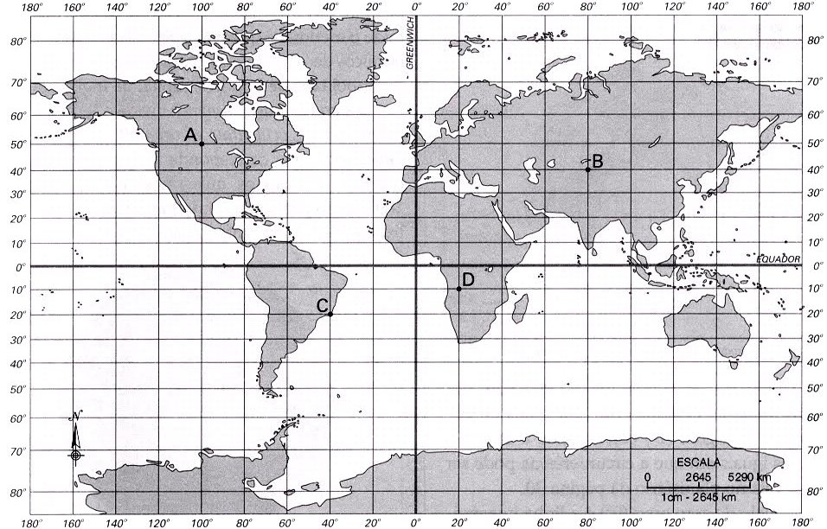
R aplicado à análise e visualização de dados biológicos
Como funciona o ggplot2?
Sistema de coordenadas: “mapeamento” dos dados

Slide 12
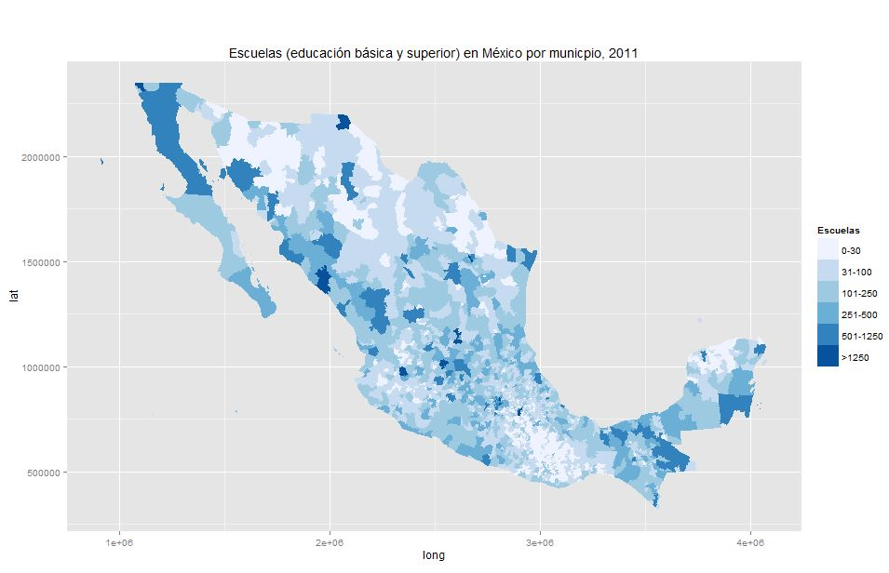
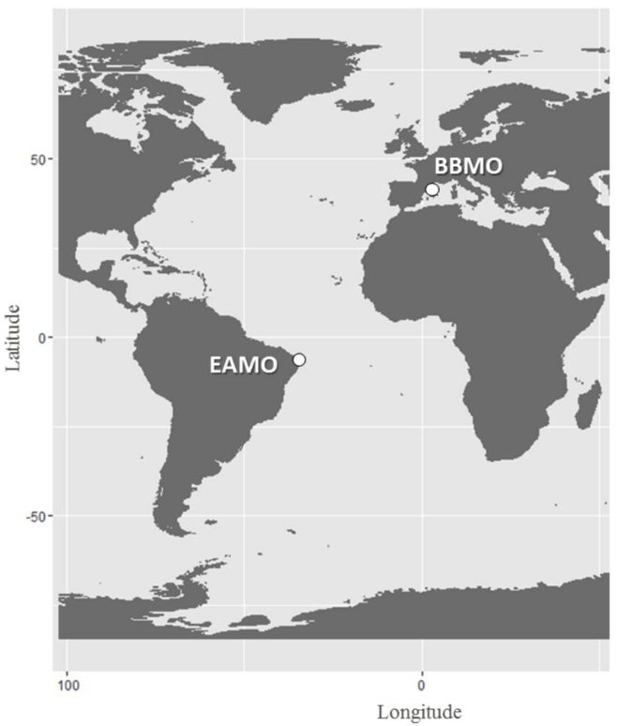
R aplicado à análise e visualização de dados biológicos

Slide 13
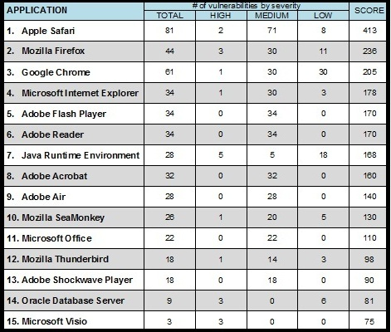
R aplicado à análise e visualização de dados biológicos
Como funciona o ggplot2?
Duas variáveis contínuas
Dados

Slide 14
R aplicado à análise e visualização de dados biológicos
Como funciona o ggplot2?
Duas variáveis contínuas
Dados
+
Mapeamento
Y = TOTAL
X = HIGH

Slide 15
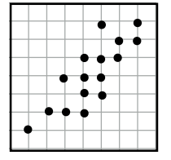
R aplicado à análise e visualização de dados biológicos
Como funciona o ggplot2?
Duas variáveis contínuas
Dados
+
Mapeamento
+
Geometria
Y = TOTAL
X = HIGH
point

Slide 16
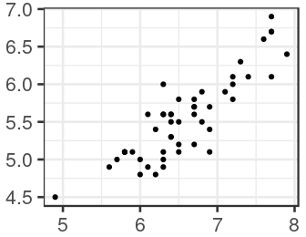
R aplicado à análise e visualização de dados biológicos
Como funciona o ggplot2?
Duas variáveis contínuas
Dados
+
Mapeamento
+
Geometria
=
Gráfico
Y = TOTAL
X = HIGH
HIGH
point
TOTAL

Slide 17
R aplicado à análise e visualização de dados biológicos
Como funciona o ggplot2?
Uma variável contínua
Dados

Slide 18
R aplicado à análise e visualização de dados biológicos
Como funciona o ggplot2?
Uma variável contínua
Dados
+
Mapeamento
X = HIGH

Slide 19
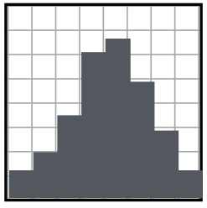
R aplicado à análise e visualização de dados biológicos
Como funciona o ggplot2?
Uma variável contínua
Dados
+
Mapeamento
+
Geometria
X = HIGH
histogram

Slide 20
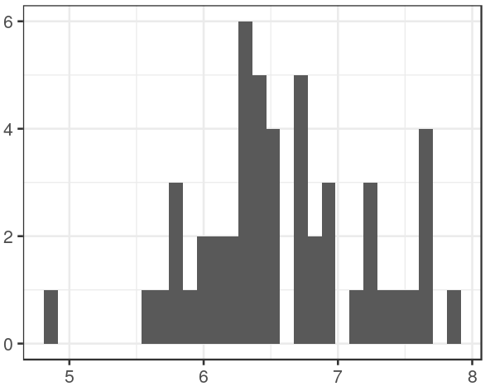
R aplicado à análise e visualização de dados biológicos
Como funciona o ggplot2?
Uma variável contínua
Dados
+
Mapeamento
+
Geometria
=
Gráfico
X = HIGH
Count
histogram
HIGH

Slide 21
R aplicado à análise e visualização de dados biológicos
Sintaxe do ggplot2 no R:
Dados
+
Mapeamento
+
Geometria
Objeto
Classe
“data.frame”
função
família geom_
colunas
do data.frame Y e X

Slide 22
R aplicado à análise e visualização de dados biológicos
Sintaxe do ggplot2 no R:
Dados
+
Mapeamento
+
Geometria
Objeto
Classe
“data.frame”
função
família geom_
colunas
do data.frame Y e X Grupos, Fill e Cor

Slide 23
R aplicado à análise e visualização de dados biológicos
Dados
+
Mapeamento
+
Geometria
ggplot(data, aes(x, y)) + geom_point()
data = Define o objeto com a tabela de dados
aes = Define qual coluna é X e qual é Y
geom_ = Define qual geometria plotar

Slide 24
R aplicado à análise e visualização de dados biológicos
ggplot(data, aes(x, y)) +
geom_point() +
etc
O sinal de mais é utilizado para adicionar mais camadas.
Recomendação: colocar apenas uma camada por linha para facilitar a leitura e o pensamento (principalmente quando se tem muitas camadas adicionadas, o que é comum).

Slide 25
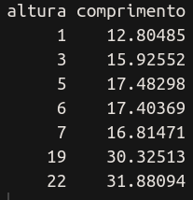
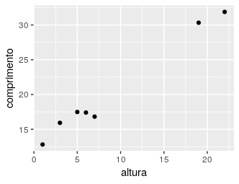
R aplicado à análise e visualização de dados biológicos
Alguns exemplos
ggplot(data = dados, aes(x = altura, y = comprimento)) + geom_point()
X
Y

Slide 26
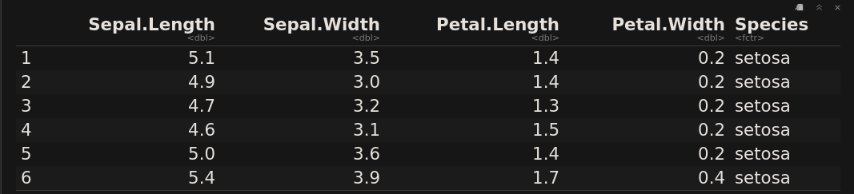
R aplicado à análise e visualização de dados biológicos
Mapeando das variáveis no ggplot
Tabela de dados

Slide 27
R aplicado à análise e visualização de dados biológicos
Tabela de dados
Mapeamento
Y
X

Slide 28
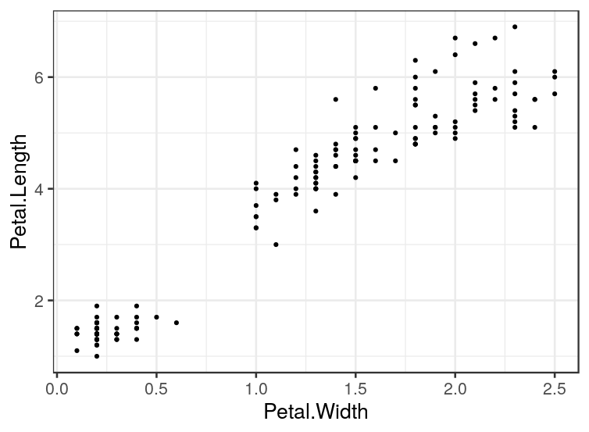

R aplicado à análise e visualização de dados biológicos
Tabela de dados
Gráfico
Mapeamento
Y
X
Geometria =

Slide 29
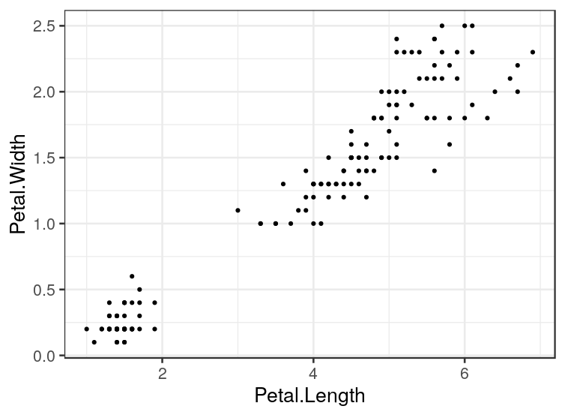
R aplicado à análise e visualização de dados biológicos
Tabela de dados
Gráfico
Mapeamento
X
Y
Geometria =

Slide 30
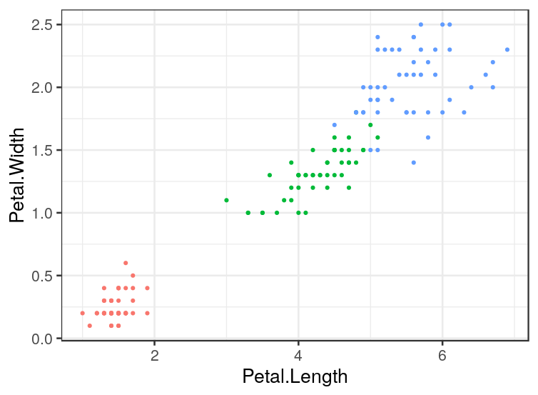
R aplicado à análise e visualização de dados biológicos
Tabela de dados
Gráfico
Mapeamento
X
Y
color
Geometria =

Slide 31
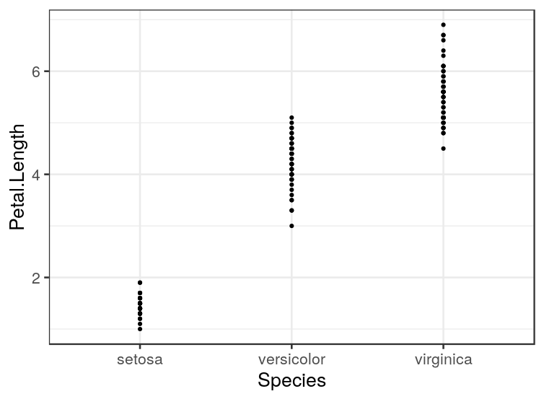
R aplicado à análise e visualização de dados biológicos
Tabela de dados
Gráfico
Mapeamento
Y
X
Geometria =

Slide 32
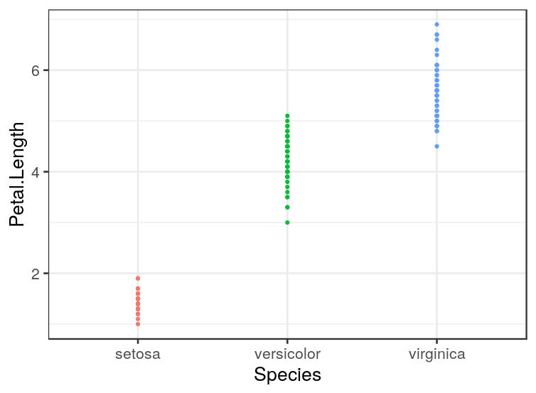
R aplicado à análise e visualização de dados biológicos
Tabela de dados
Gráfico
Mapeamento
Y
X
color
Geometria =

Slide 33
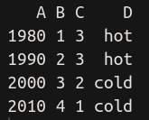
R aplicado à análise e visualização de dados biológicos
DESAFIO!
Desenhe no papel um gráfico a partir:
Dados
Mapeamento
Eixo X é a variável A
Eixo Y é a variável B
Geometria =

Slide 34
R aplicado à análise e visualização de dados biológicos
DESAFIO!
Desenhe no papel um gráfico a partir:
Dados
Mapeamento
Eixo X é a variável A
Eixo Y é a variável B
Cor é a variável D
Geometria =

Slide 35
R aplicado à análise e visualização de dados biológicos
DESAFIO!
Desenhe no papel um gráfico a partir:
Dados
Mapeamento
Eixo X é a variável A
Eixo Y é a variável B
Cor é a variável D
Tamanho é a variável C
Geometria =

Slide 36
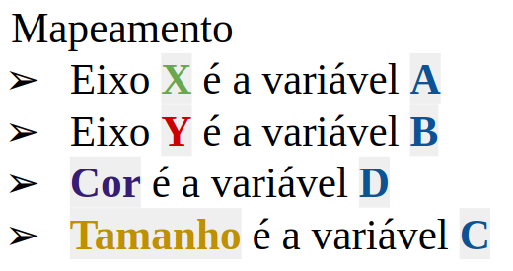
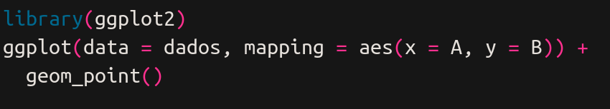
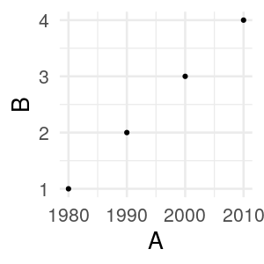
R aplicado à análise e visualização de dados biológicos
Resultado:

Slide 37
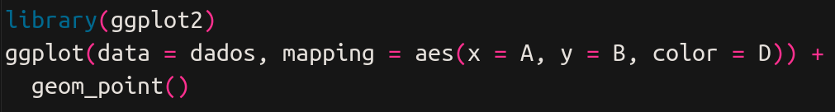
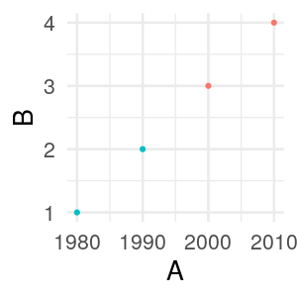
R aplicado à análise e visualização de dados biológicos
Resultado:

Slide 38
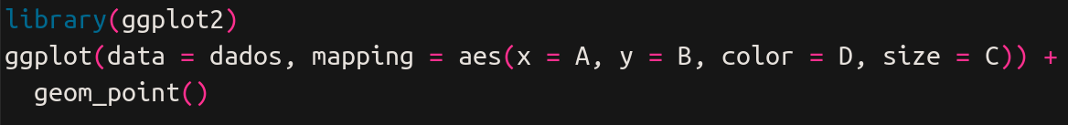
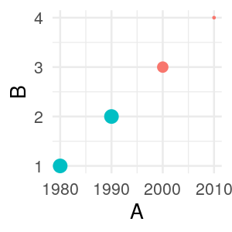
R aplicado à análise e visualização de dados biológicos
Resultado:

Slide 39
R aplicado à análise e visualização de dados biológicos
Resultados:

Slide 40
R aplicado à análise e visualização de dados biológicos
DESAFIO 2!
O que acontece se colocarmos cor na variável C?
Dados
Mapeamento
Eixo X é a variável A
Eixo Y é a variável B
Cor é a variável C
Geometria =

Slide 41
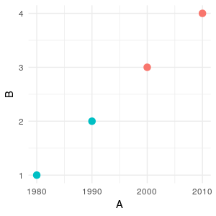
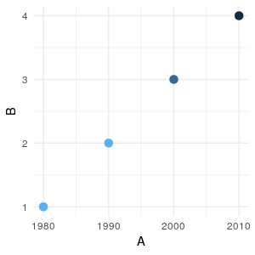
R aplicado à análise e visualização de dados biológicos
Resultado:
Cor é a variável D
Cor é a variável C
C é numérica
D é texto (fator)
O ggplot compreende variáveis discretas e contínuas de forma distinta

Slide 42
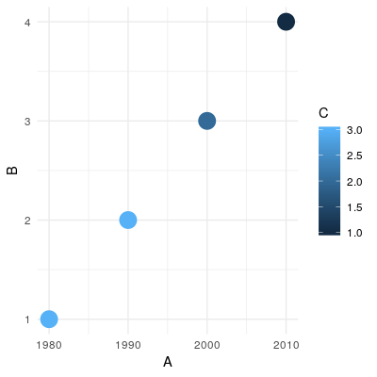
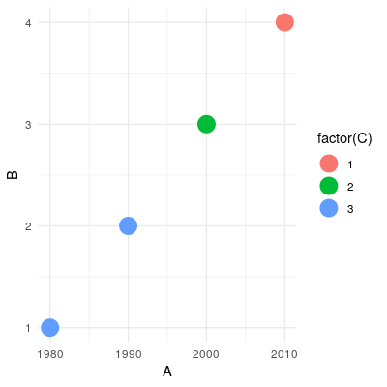
R aplicado à análise e visualização de dados biológicos
Variáveis discretas vs Variáveis Contínuas
C é uma variável contínua
color = C
C é uma variável discreta
color = factor(C)

Slide 43
R aplicado à análise e visualização de dados biológicos
Gráficos: os cinco tipos básicos

Slide 44
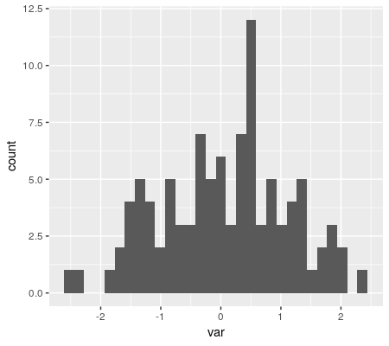
R aplicado à análise e visualização de dados biológicos
Uma variável - numérica
Histograma é uma representação da distribuição de uma variável numérica
Histograma
geom_histogram()
ggplot(dados, aes(x = var)) + geom_histogram()
Variável numérica

Slide 45
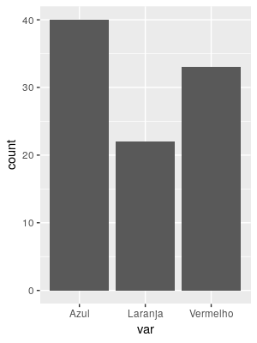
R aplicado à análise e visualização de dados biológicos
Uma variável - numérica
Gráfico de Barras é um gráfico que representa variáveis categóricas com barras retangulares e comprimento proporcional aos valores que ele representa
Barras
geom_bar()
ggplot(dados, aes(x = var)) + geom_bar()
Variável categórica

Slide 46
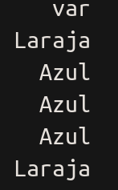
R aplicado à análise e visualização de dados biológicos
Uma variável - numérica
geom_bar()
Dados
Número de ocorrências de cada
Nível da variável
...
Cada nível do fator da variável

Slide 47
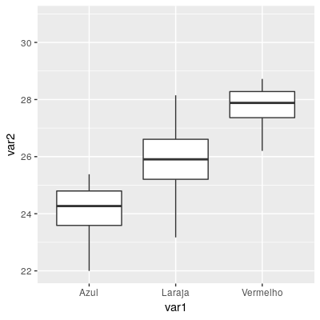
R aplicado à análise e visualização de dados biológicos
Duas variáveis - [Y = numérica | X = categórica]
Boxplot é um gráfico que representa quartis de uma variável numérica em função de uma variável categórica (grupos)
Boxplot
geom_boxplot()
ggplot(dados, aes(x = var1, y = var2)) + geom_boxplot()
Variável categórica
Variável numérica

Slide 48

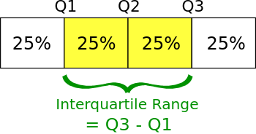
Anatomia do boxplot
Limite superior
Segundo Quartil
50% dos
dados
Mediana
Primeiro Quartil
Limite inferior
Outliers

Slide 49
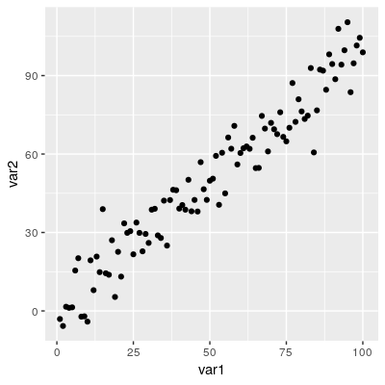
R aplicado à análise e visualização de dados biológicos
Duas variáveis - [Y = numérica | X = numérica]
Gráfico de dispersão é um gráfico que representa a relação entre duas variáveis numéricas
Dispersão
geom_point()
gplot(dados, aes(x = var1, y = var2)) + geom_point()
Variável numérica
Variável numérica

Slide 50
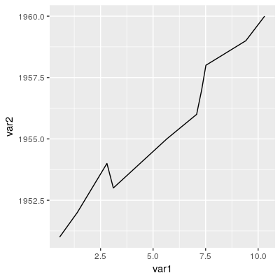
R aplicado à análise e visualização de dados biológicos
Duas variáveis - [Y = numérica | X = numérica] | Um Y por X
Gráfico de Linha representa informação através de dados em série, conectados por segmentos de linha reta
Linha
geom_line()
ggplot(dados, aes(x = var1, y = var2)) + geom_line()
Variável numérica
Variável numérica

Slide 51
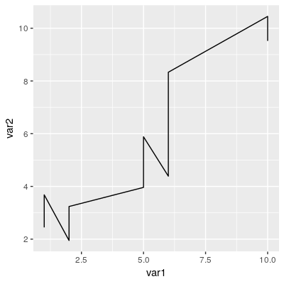
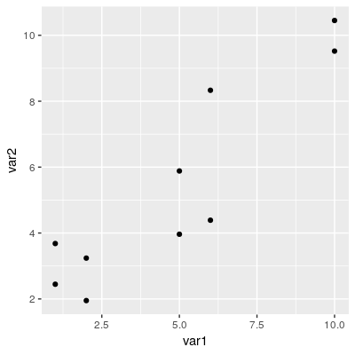
R aplicado à análise e visualização de dados biológicos
Mais de um valor de Y por X não deve ser usado no gráfico de linhas

Slide 52
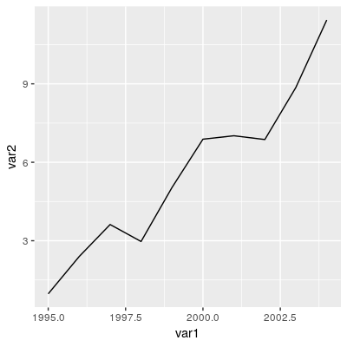
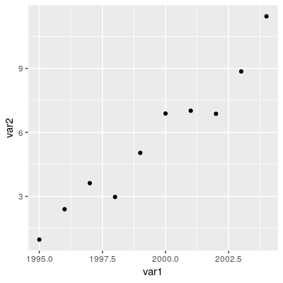
R aplicado à análise e visualização de dados biológicos
Mas o gráfico de dispersão pode ser utilizado | um valor de Y por X

Slide 53
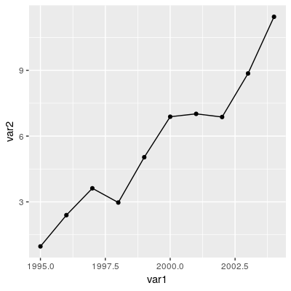
R aplicado à análise e visualização de dados biológicos
É possível combinar os dois?
Gráfico de Dispersão com Linha
+
=

Slide 54
R aplicado à análise e visualização de dados biológicos
Desafio: Como seria o comando para juntar os dois?

Slide 55
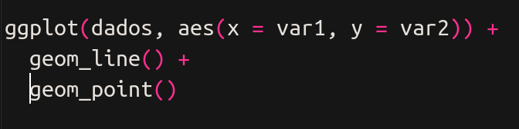

R aplicado à análise e visualização de dados biológicos
Desafio: Como seria o comando para juntar os dois?

Slide 56
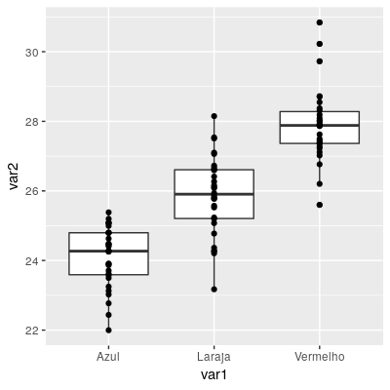
R aplicado à análise e visualização de dados biológicos
Desafio 2: Como este gráfico foi feito?

Slide 57
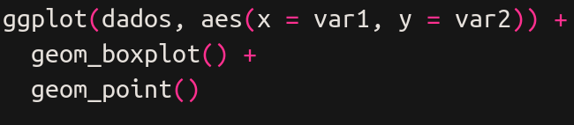

R aplicado à análise e visualização de dados biológicos
Desafio 2: Como este gráfico foi feito?

Slide 58


R aplicado à análise e visualização de dados biológicos
A ordem das camadas importa!

Slide 59

R aplicado à análise e visualização de dados biológicos

Slide 60

R aplicado à análise e visualização de dados biológicos

Slide 61

R aplicado à análise e visualização de dados biológicos

Slide 62

R aplicado à análise e visualização de dados biológicos
Resumindo os layers

Slide 63
R aplicado à análise e visualização de dados biológicos
Vamos aos exercícios!

